Slide 1
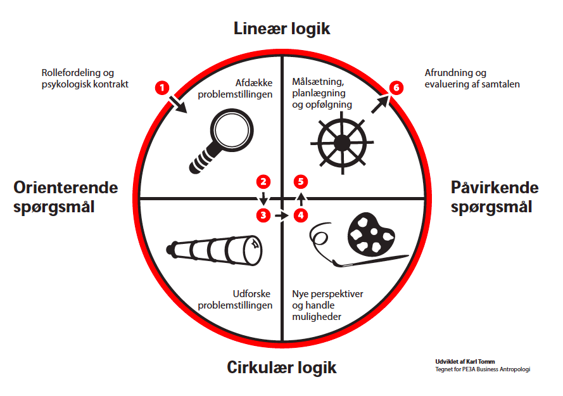
Spørgeskemaer
Karl Tomms model

Slide 2
Før vi starter
Hvad er formålet med undersøgelsen
Hvem ønsker vi at spørge (målgruppen)
Hvad vil i vide
Skal i fastholde respondenten
Fokusgruppe
Hvad får respondenten ud af det
Kan vi få dem

Slide 3
De 6 spørge typer
Revisoren
Respondent afklarende
spørgsmål
Headhunteren
Relations skabende
spørgsmål
Situations afklarende spørgsmål
Strategiske spørgsmål
Detektiven
Styrmanden
Forskeren
Kunstneren
Andre perspektiver spørgsmål
Muligheds afklarende spørgsmål

Slide 4
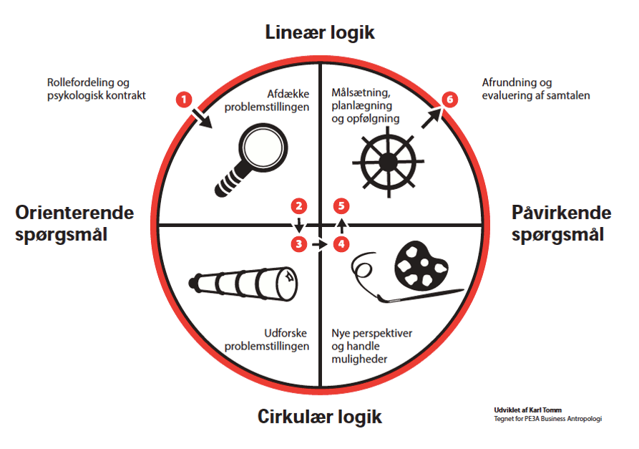
Respondent afklarende spørgsmål
Hvad er dit postnummer (hvor bor du)
Er du mand eller kvinde
Hvad er din alder
Hvad er din løn
Hvor mange er der i husstanden
Spørgsmål skal være ufarlige ellers får du ingen eller falske svar
Spørgsmål må ikke kunne identificere Respondenten
Hvem er DU

Slide 5
Situations afklarende spørgsmål
Hvordan er din morgen rutine ?
Hvad spiser du til morgenmad ?
Hvordan kommer du til skole/job ?
Hvilke andre morgen rutiner har du ?
Hvad laver du i dag mens du spiser morgenmad?
Hvordan handler Respondenten i dag i forhold til din problemstilling
Du finder målgruppens rutiner
Hvad Laaaaver du

Slide 6
Andre perspektiverende spørgsmål
Hvordan tror du din morgenmad påvirker din dag?
Hvad spiser din familie ?
Hvad spiser dine venner ?
Hvad har du hørt er sundt ?
Hvad vil du vide om din problemstilling
Respondentens viden om situationen
Hvad ved du

Slide 7
Muligheds afklarende spørgsmål
Hvad ville du allerhelst have til morgenmad ?
Hvilken morgenmad tror du ville give den bedste formiddag ?
Hvilken morgenmad tror du indeholder flest vitaminer og mineraler ?
Hvad tror du ville give dig appeltit, før du tager af sted ?
Styring efter det realistiske
Brug respondentens kreativitet
Dine tanker Mit problem

Slide 8
Strategiske spørgsmål
Kunne du forestille dig at kunne spise morgenmad på vejen ?
Hvad ville du tænke om et transportabelt morgenmads produkt ?
Hvilke krav ville du stille til et transportabelt morgenmads produkt ?
Ønsker til fremtiden
Praktiske spørgsmål
Hvad synes du om vores ide ?
Dine tanker Mit Produkt

Slide 9
Relations skabende spørgsmål
Kom med en lille intro (hvorfor kontakt)
Må vi kontakte dig
Hvad er din email
Hvad er dit telefonnummer
Hvad er der i det for
respondenten
Du bygger på den tillid du har skabt i dit spørgeskema
Det er her det bliver farligt
for respondenten
Din tryghed

